Slide 1

WEBSITE CAFE
Devid Sumarlie ( 535180008 )
Owen ( 535180016 )
Audie Milson ( 535180021 )
James Anderson ( 535180027 )
Michael Joses Dharmali ( 535180037 )

Slide 2
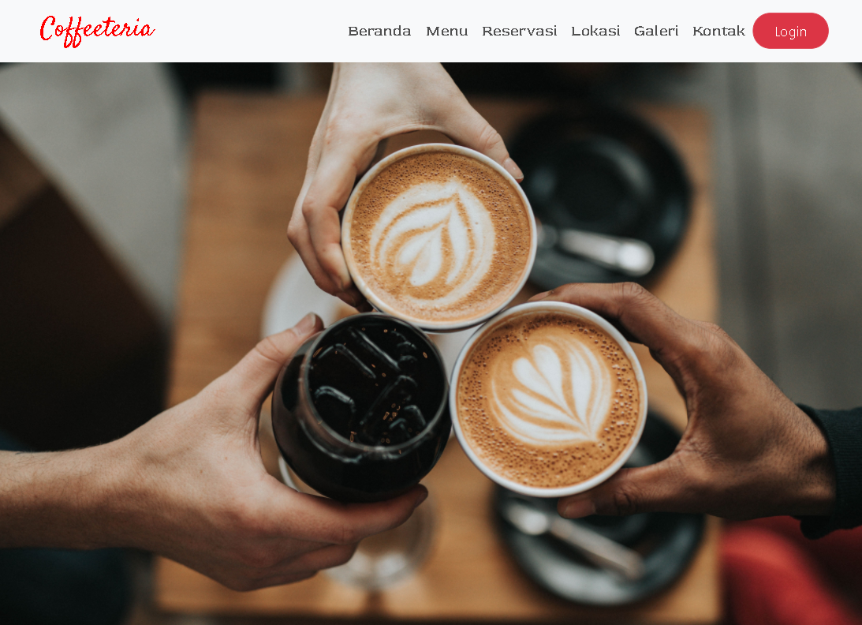
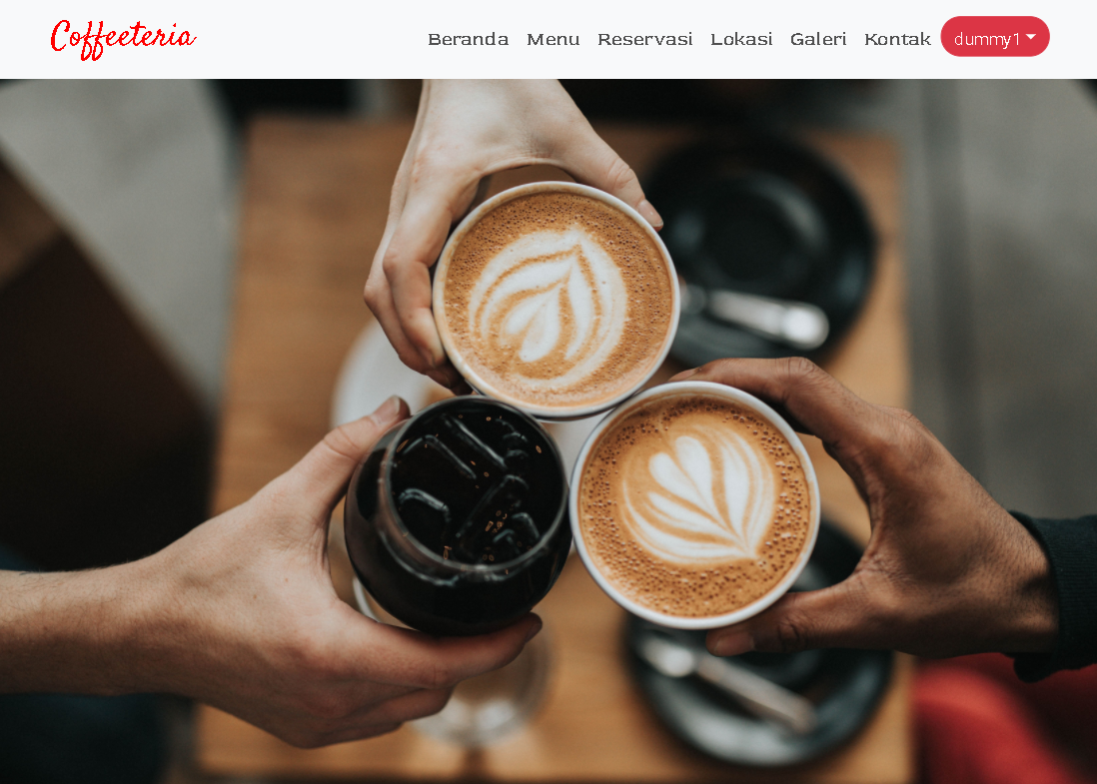
Halaman Index
Sebelum Login
Sesudah Login

Slide 3
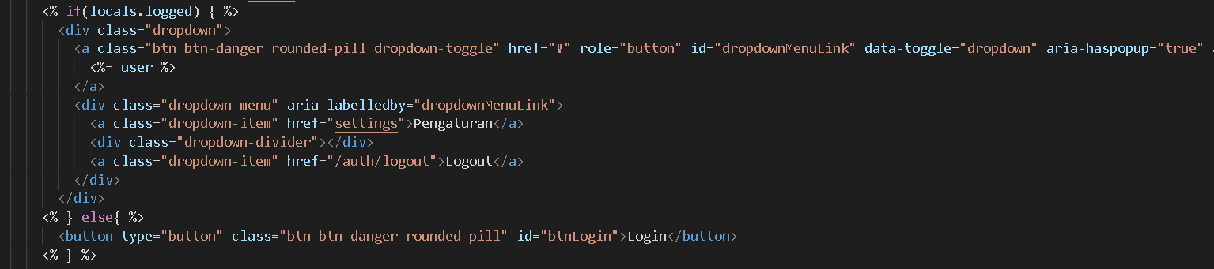
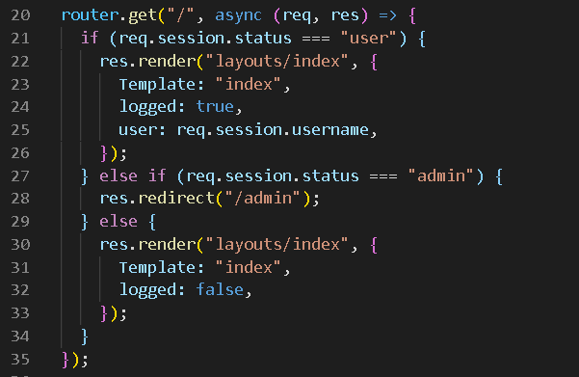
Kode pada index.ejs digunakan untuk dynamic navbar
Jika user sudah login, maka status user akan tersimpan di session sehingga nilai logged menjadi true dan kode pada ejs akan merender elemen dropdown
jika user belum login, maka tidak ada data status user sehingga nilai logged menjadi false sehingga kode pada ejs akan merender elemen button login

Slide 4
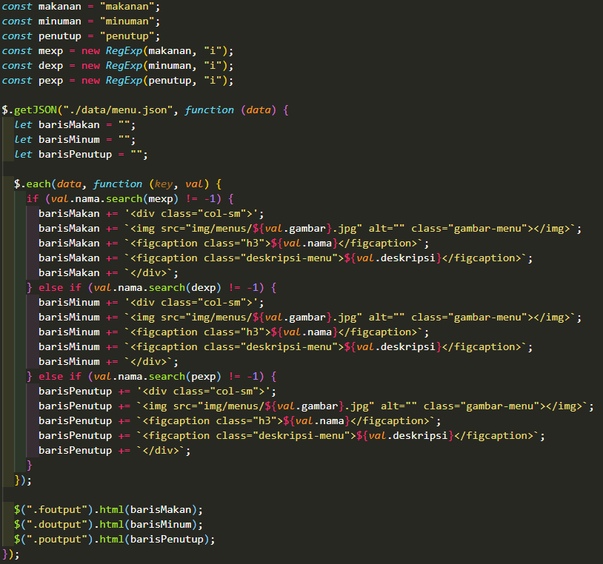
Kode untuk Menu pada Menu.ejs

Slide 5
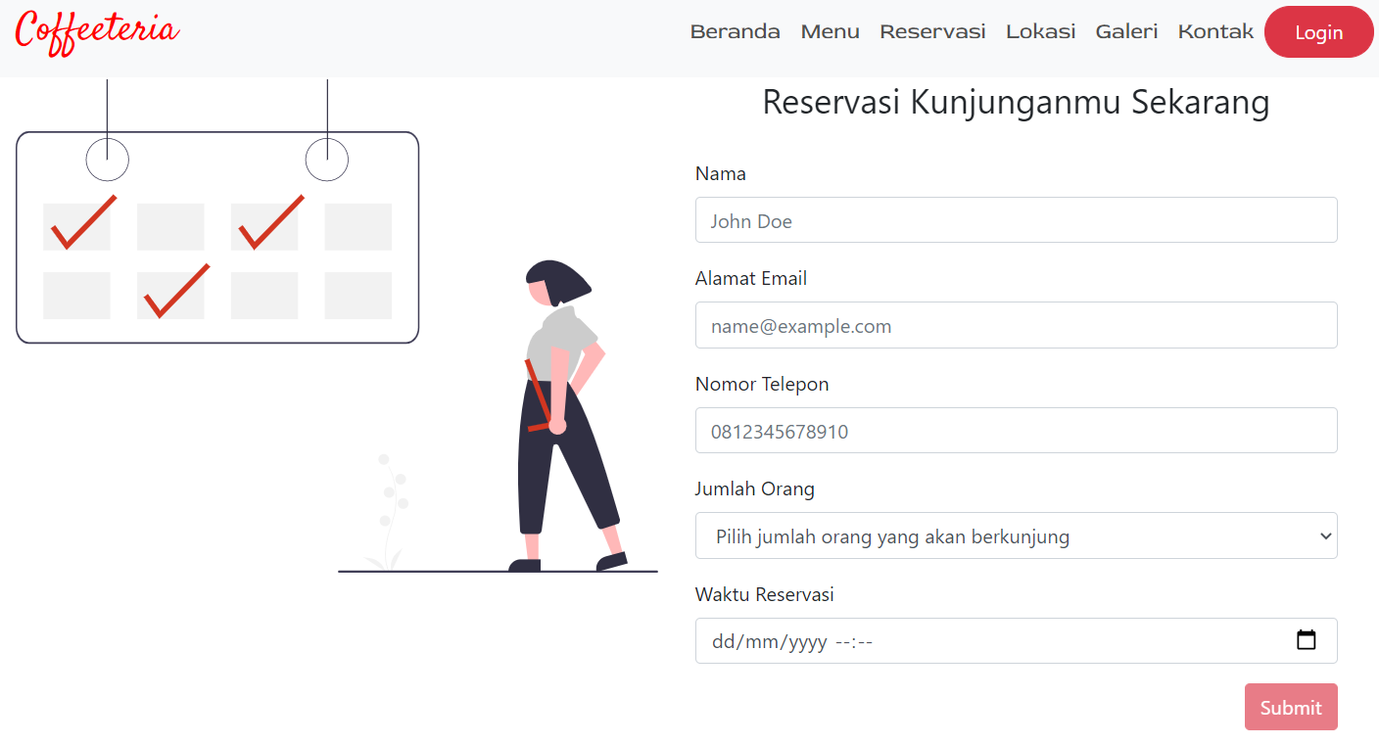
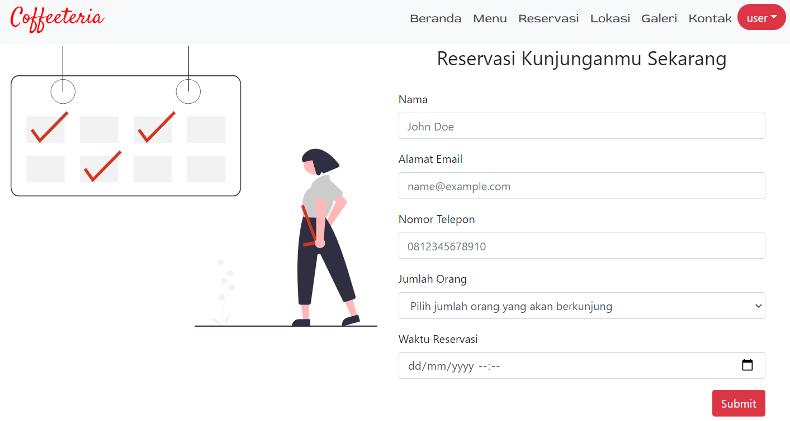
Halaman Reservasi
Sebelum login
Setelah login

Slide 6
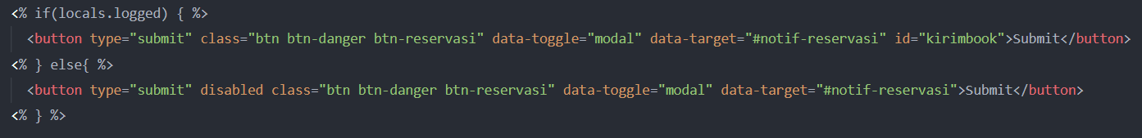
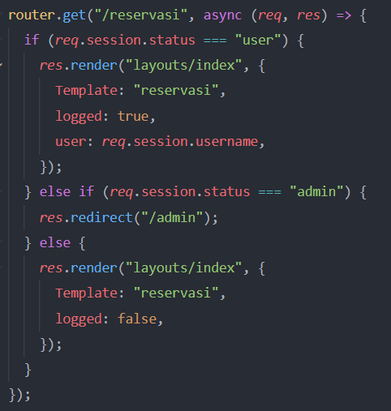
Kode pada reservasi.ejs
Digunakan untuk menentukan button disabled atau tidak
Untuk setiap user yang melakukan login, maka "logged" akan berkondisi true
Sebaliknya jika belum login, akan berkondisi false

Slide 7
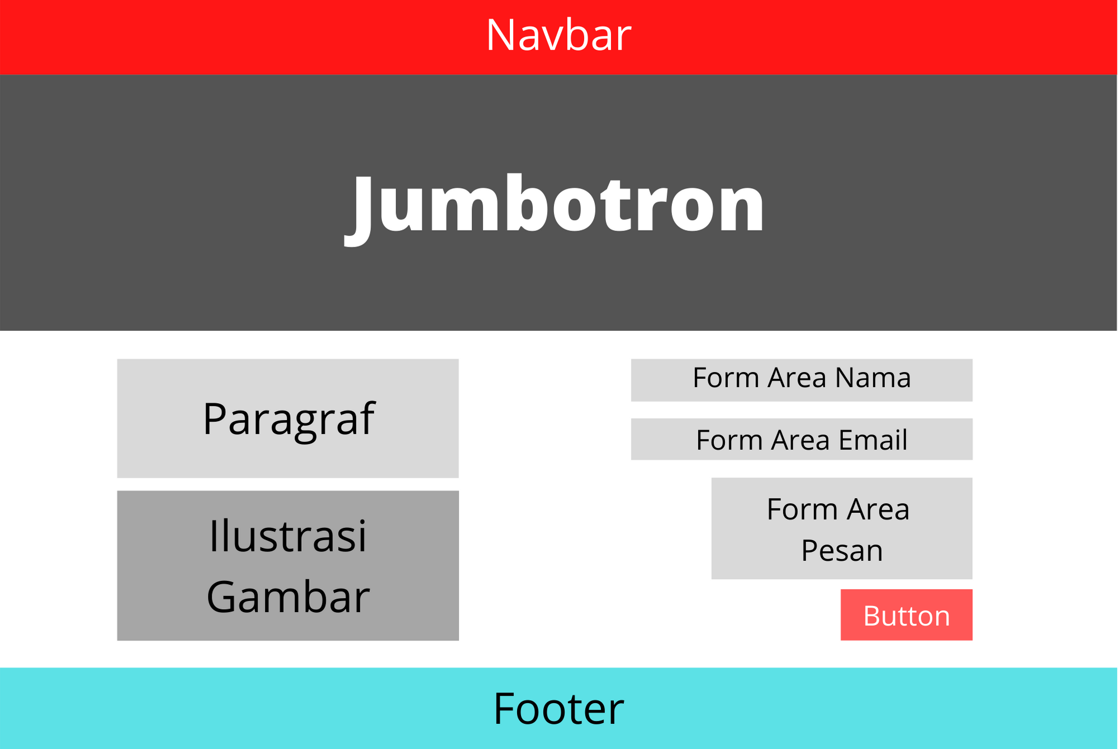
Struktur Halaman Kontak

Slide 8
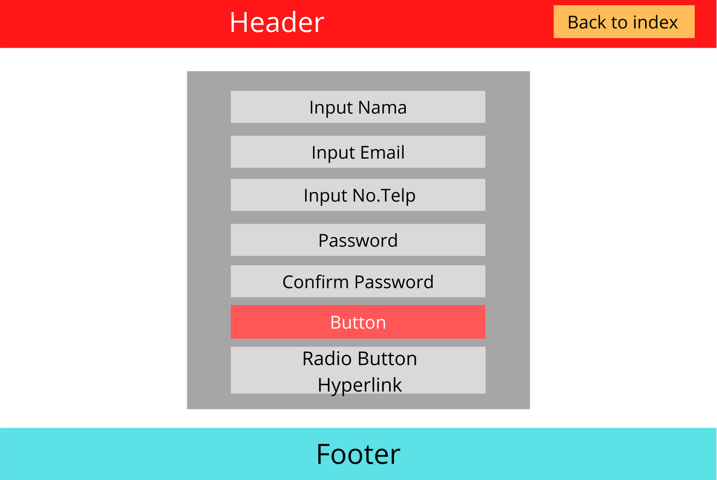
Struktur Halaman Registrasi

Slide 9
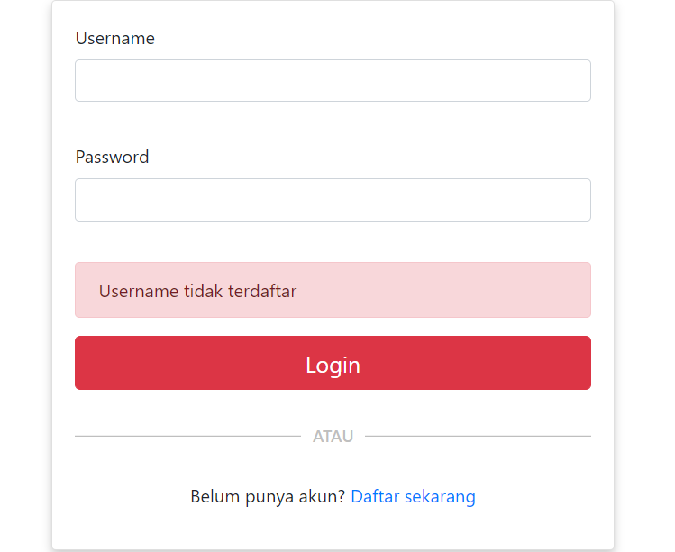
Login
Alert akan muncul pada saat username tidak terdaftar
atau
username dan password tidak cocok

Slide 10
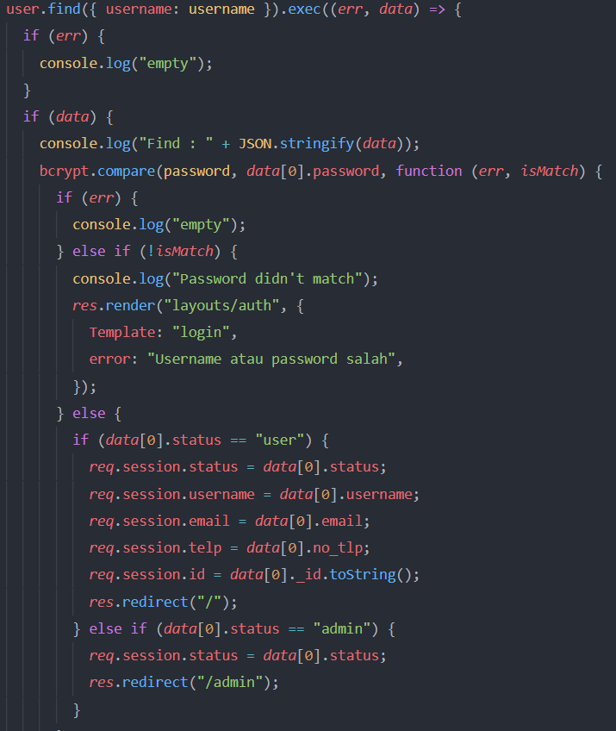
Proses login:
Mencari username dalam database.
Jika username tidak ditemukan, maka pesan error akan tampil.
Jika username sudah ditemukan, selanjutnya membandingkan username dan password yang terdaftar.
Jika username dan password tidak cocok, maka pesan error juga akan tampil.
Jika username dan password cocok seperti yang terdaftar, maka selanjutnya adalah memeriksa status dari username tersebut.
Jika status username tersebut adalah "user", maka akan di redirect ke halaman index dari web café.
Namun jika status username tersebut adalah "admin", maka akan di redirect ke halaman admin.

Slide 11
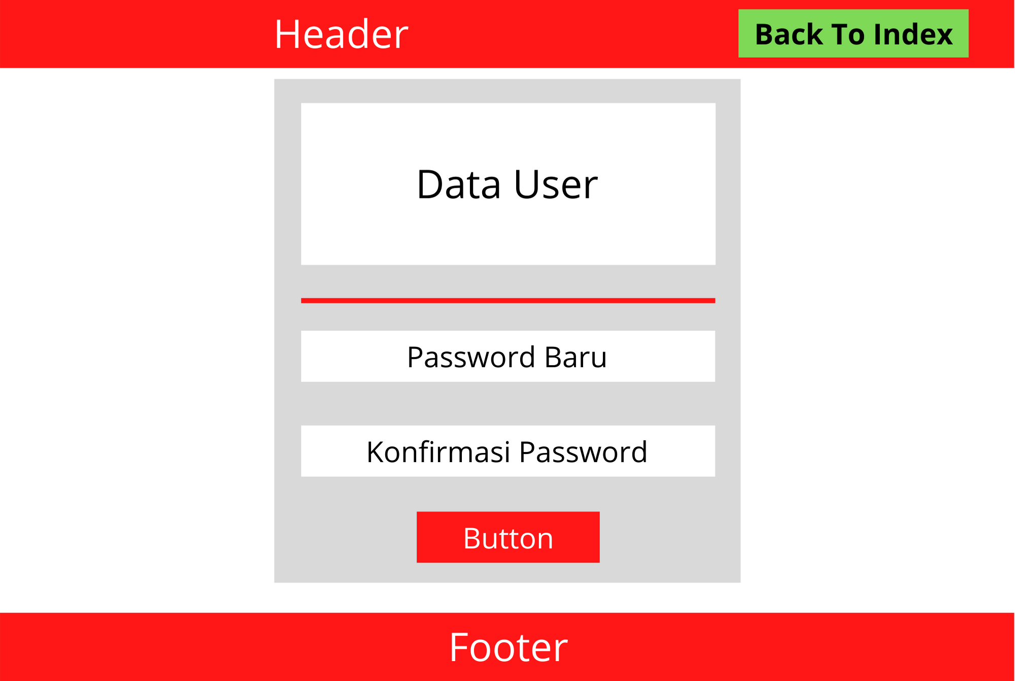
Struktur Halaman Pengaturan

Slide 12
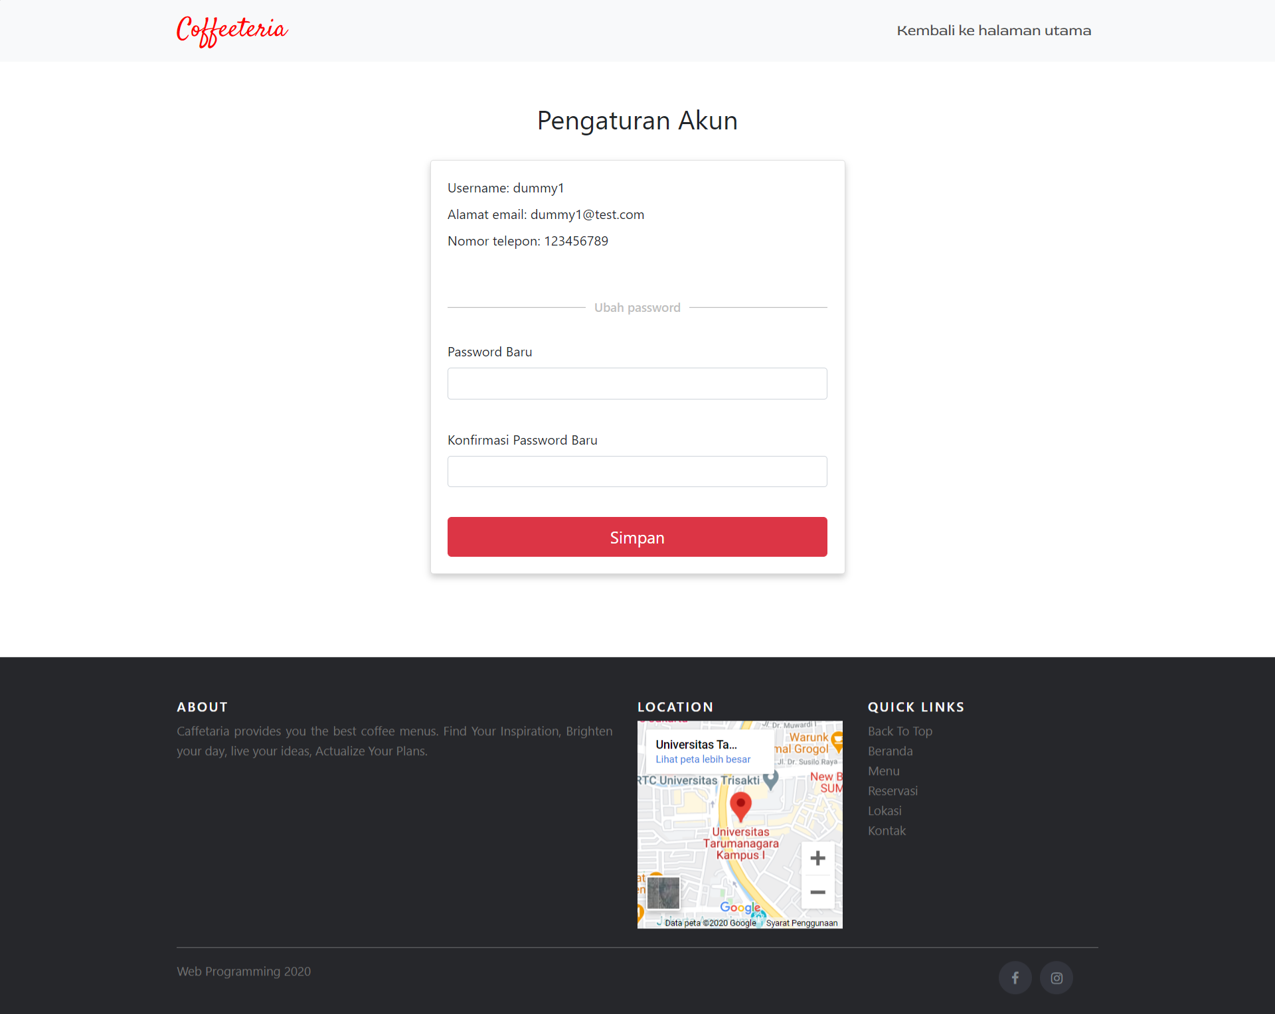
Hasil Halaman Pengaturan

Slide 13
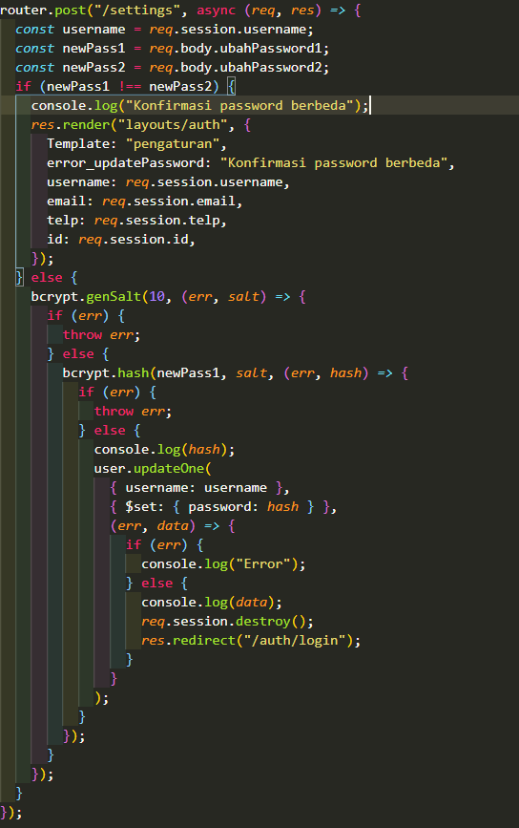
Kode untuk Change Password / Merubah Password
Melakukan Request dari Halaman Pengaturan (Setting).
Mengecek Apakah Password Input 1 sama dengan Password Input 2.
Jika berbeda maka akan merender kembali Page Pengaturan dan menampilkan pemberitahuan password berbeda.
Jika sama maka akan dilakukan bcrypt dengan hashing dan salting untuk password baru sehingga password menjadi aman dalam arti dengan hashing mengacak sebuah karakter dan mengembalikannya dalam sebuah karakter random, dan selalu sepanjang 60 karakter dan salting menambahkan data unik kedalam proses hashing sehingga akan mempersulit proses reverse menjadi password aslinya
Dalam hash password selalu terkandung password dan salt

Slide 14
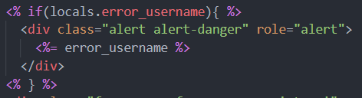
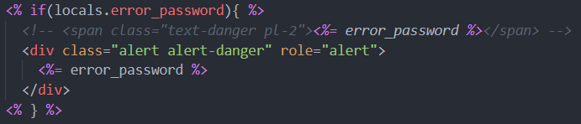
Untuk mengecek username
Untuk mengecek password sama/tidak

Slide 15
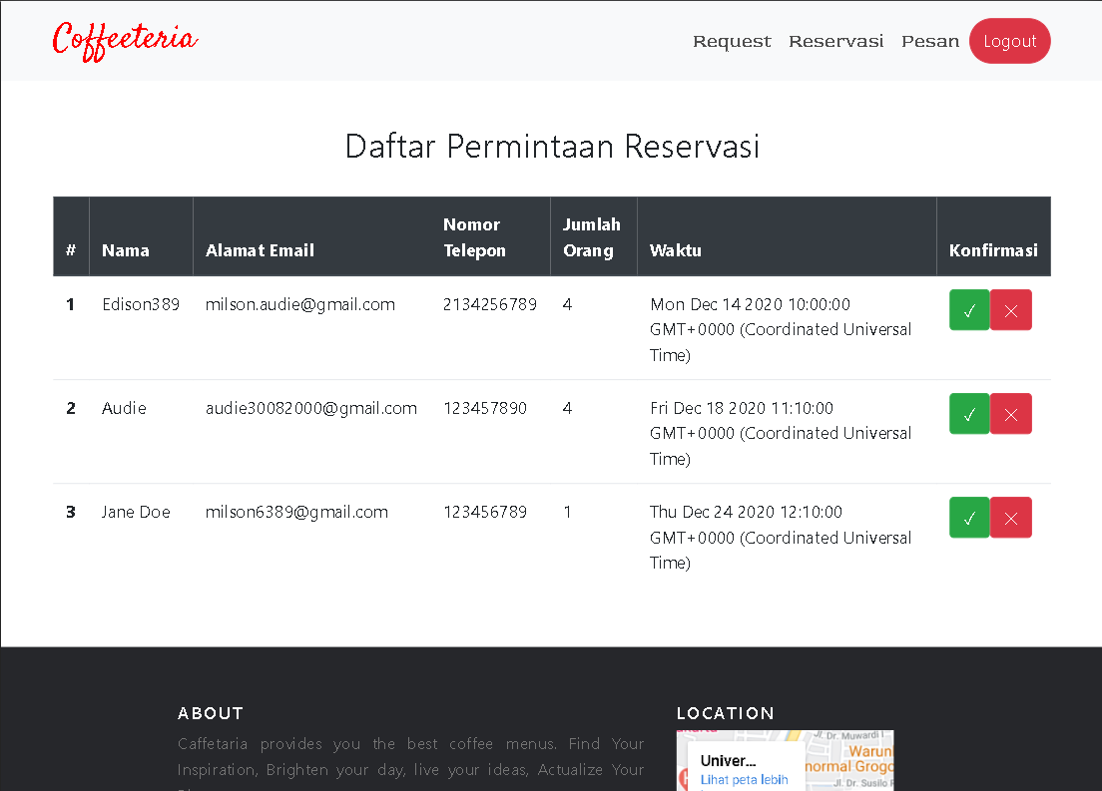
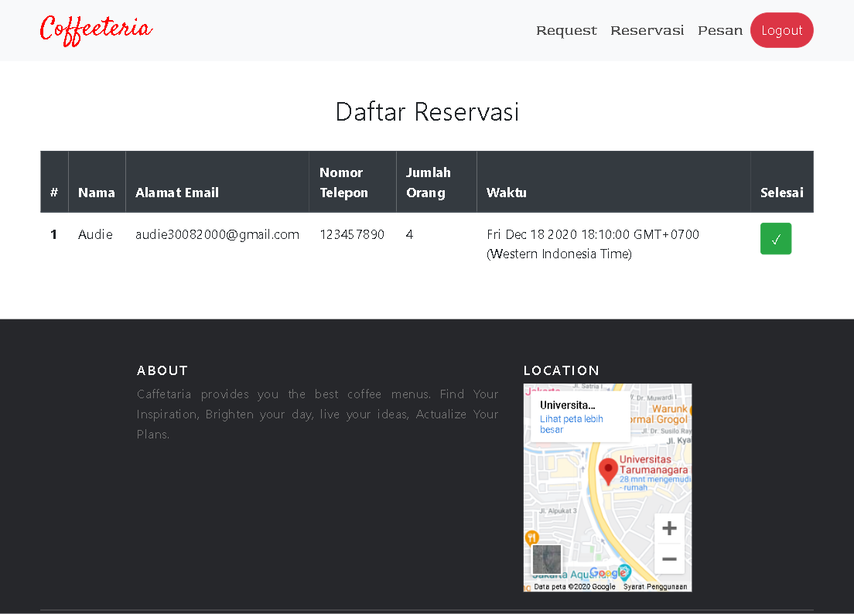
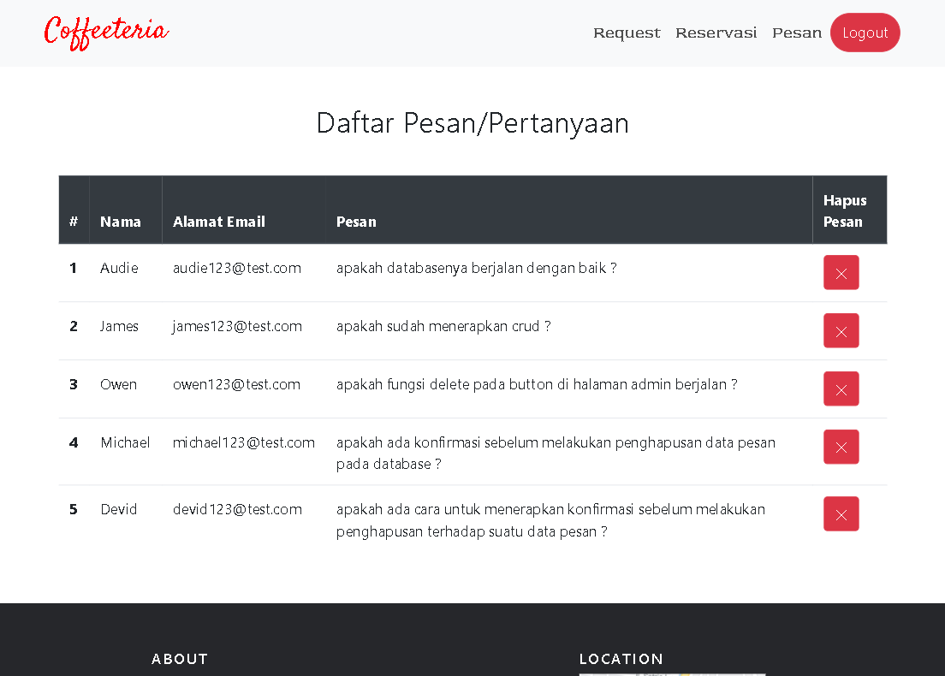
Halaman Admin

Slide 16
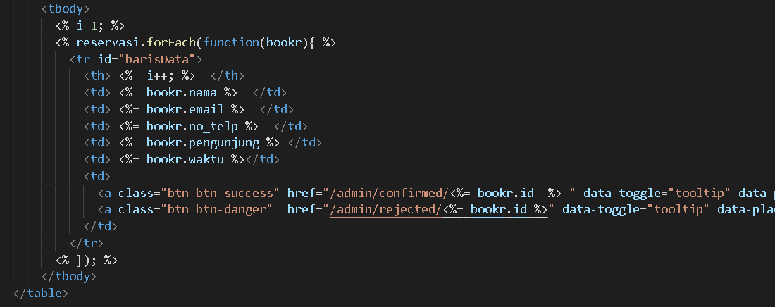
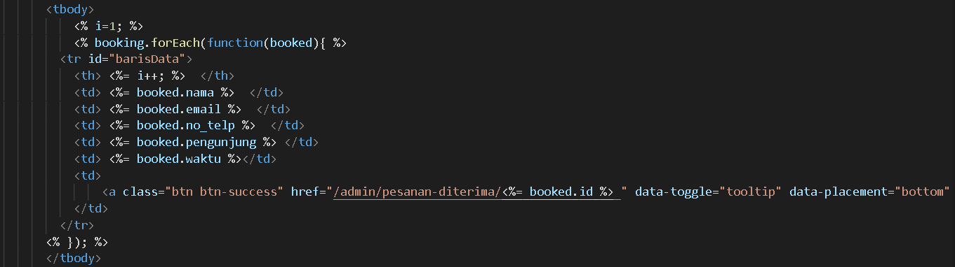
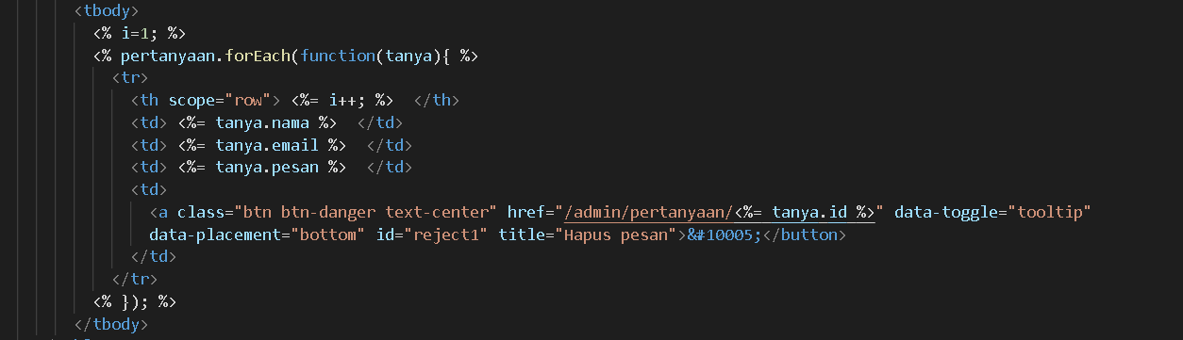
Kode pada admin_view.ejs, tanya.ejs, terima.ejs digunakan untuk menampilkan isi database ke dalam tabel

Slide 17
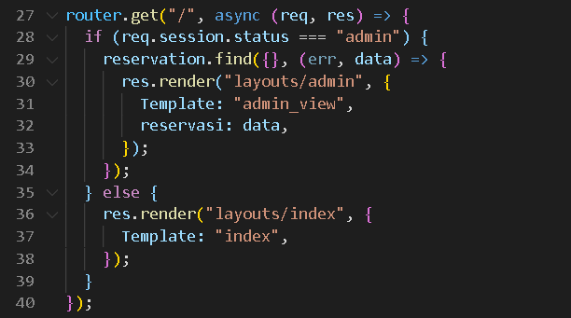
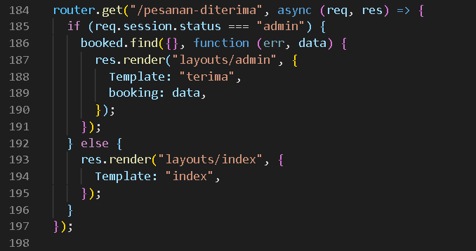
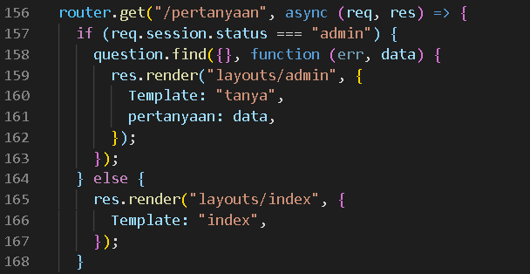
Konfigurasi router express js untuk menampilkan data dari database ke halaman

Slide 18
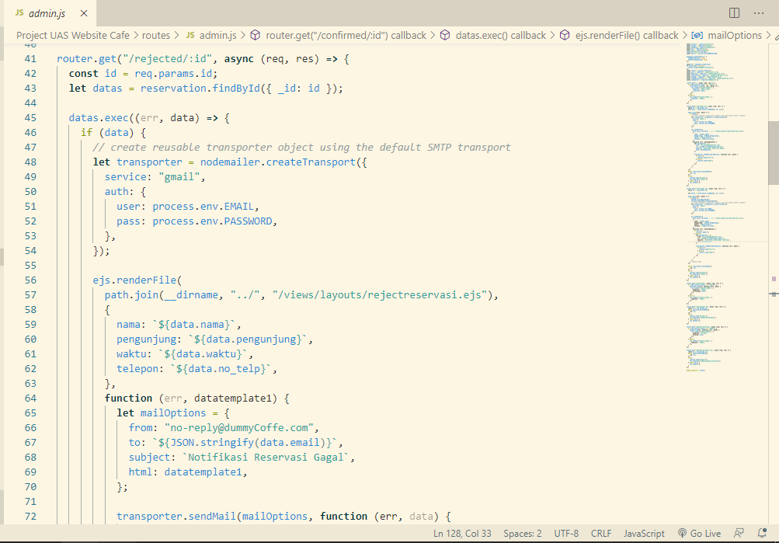
Kode pengiriman email reservasi pada page reservasi
Reservasi Ditolak
Kode terdiri atas route yang membaca parameter id sang reservator dan ketika button tolak reservasi yang berisi link /rejected/:id ditekan maka akan segera diproses. Lalu dibawah terdapat kode konfigurasi email pemberitahuan reservasi yang menerima informasi parameter nama,pengunjung,waktu dan telepon dari database , lalu terdapat custom template yang mengarah pada directory ejs template tersebut dan menampilkannya ke dalam format HTML dan dikirim melalui E-mail.

Slide 19
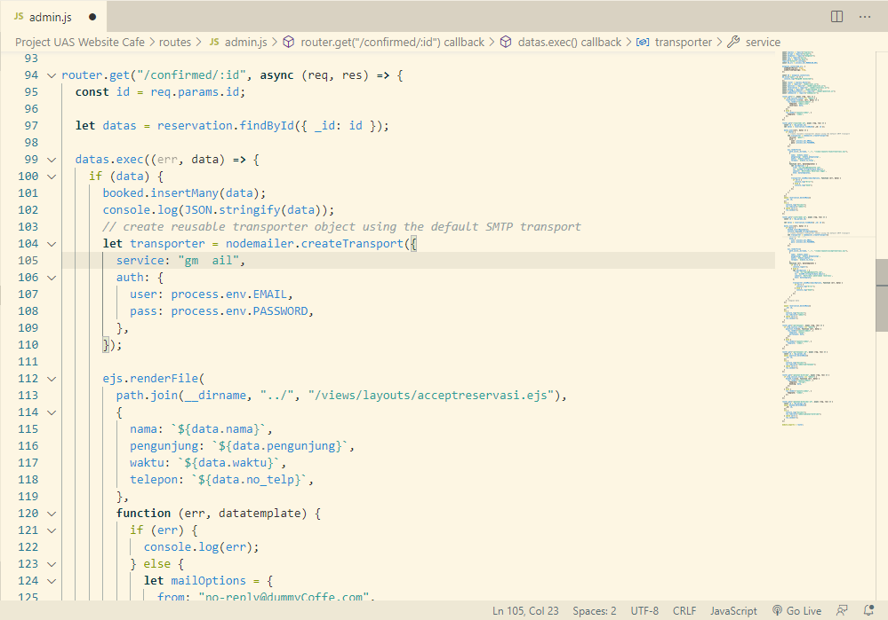
Berikut adalah kode untuk accept reservasi, kali ini yang membedakan adalah subject reservasi dan templatenya. Email sender menggunakan NodeMailer.

Slide 20
Link Website
https://coffeeteria.herokuapp.com/

